Slide 1
模拟试题讲解
北京大学
徐瑞帆

Slide 2
油箱
二分答案，问题变成判断一个有向图是否任意两点联通
相当于判断点1是否能到达所有点并且所有点都能到达点1
可以建立正向图和反向图，并从点1开始dfs遍历
也可以直接上tarjan

Slide 3
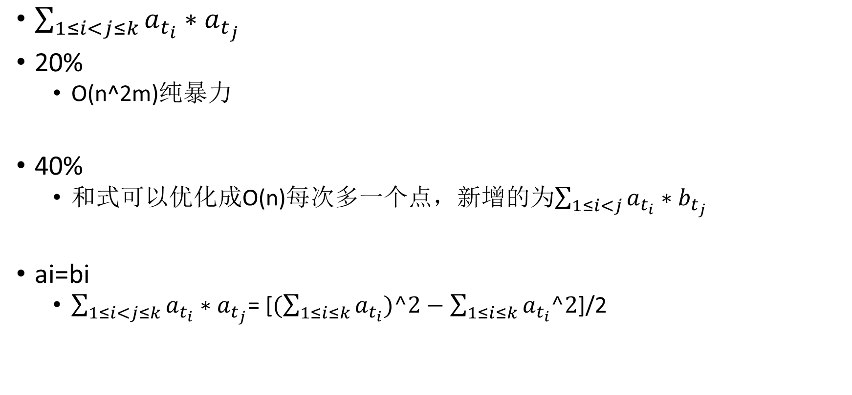
求和
$\sum_{1≤i<j≤k}{a_{t_{i}}∗a_{t_{j}}}$
20%
O(n^2m)纯暴力
40%
和式可以优化成O(n)每次多一个点，新增的为$\sum_{1≤i<j}{a_{t_{i}}∗b_{t_{j}}}$
ai=bi
$\sum_{1≤i<j≤k}{a_{t_{i}}∗a_{t_{j}}}$= [$(\sum_{1≤i≤k}{a_{t_{i}})^2}−\sum_{1≤i≤k}{a_{t_{i}}^2}$]/2

Slide 4
fi=i-1
序列查询，两个区间合并成一个新的区间
考虑怎么将两个区间合并
新区间中每个(i,j)都会被统计答案，每个(i,j)只有三种可能
同属左区间、同属右区间、i在左区间j在右区间
前两种的总和就是两个区间答案的和
第三种就是左区间a的和乘上右区间b的和。
100%
将上述做法扩展到树上倍增

Slide 5
还可以将求和时通过lca,x,y直接预处理的值直接计算出来，不过由于lca复杂度仍然为O(logn)复杂度没有提高，如果使用tarjan求lca复杂度为O(n+m)
增加单点修改
序列
线段树
树
树链剖分

Slide 6
染色
40%
动态规划
k=1
dp[i][j]表示第i个格子染成第j种颜色，前i个格子都染色的最小代价
dp[i][j]=min_(j!=j’)dp[i-1][j’]+cost[i][j]
min_(j!=j’)dp[i-1][j’] = min(min_(j’<j) dp[i-1][j’] , min_(j’>j) dp[i-1][j’] )
同时维护dp[i][j]的前缀最小值和后缀最小值
时间复杂度为O(n^2)，也可以使用数据结构查询区间最小值复杂度多一个log

Slide 7
60%
枚举相同颜色的区间(l,r)和颜色t，枚举量为O(nmk)
中间的代价已经固定，剩余变成了(1,l-1)和(r+1,n)并且l、r不能染色成t
和k=1相同，所以只需要提前预处理前缀dp和后缀dp，O(1)得出代价
时间复杂度O(nmk)
100%
先枚举颜色t，将上述做法枚举区间进行优化
代价为dpL[l-1][t]+Sum[r][t]-Sum[l-1][t]+dp[r][t]
=(dpL[l-1][t] -Sum[l-1][t])+(Sum[r][t]+dp[r][t]) 单调队列优化

Slide 8
数字
看成不断添加一个新数字
这样相当于好数组成一个哈密顿通路
只需要求出两两好数之间最短距离，然后状压dp求出哈密顿通路
好数之间距离可以使用最短路算法求出，数据范围较小时可能有些其他的求法
由于边权均为1~4，可以拆边使用bfs求最短路，直接最短路可能会被卡时间，但是看起来评测机很快
8位1-4组成的数可以看作4进制数进行运算，从而节省空间

